Slide 1

UBND PHƯỜNG HƯNG ĐẠO
TRƯỜNG TIỂU HỌC ĐA PHÚC
Môn : Toán
Bài 16: Điểm ở giữa, trung điểm của đoạn thẳng ( T1)
Giáo viên thực hiện: Đào Thị Nhung

Slide 2




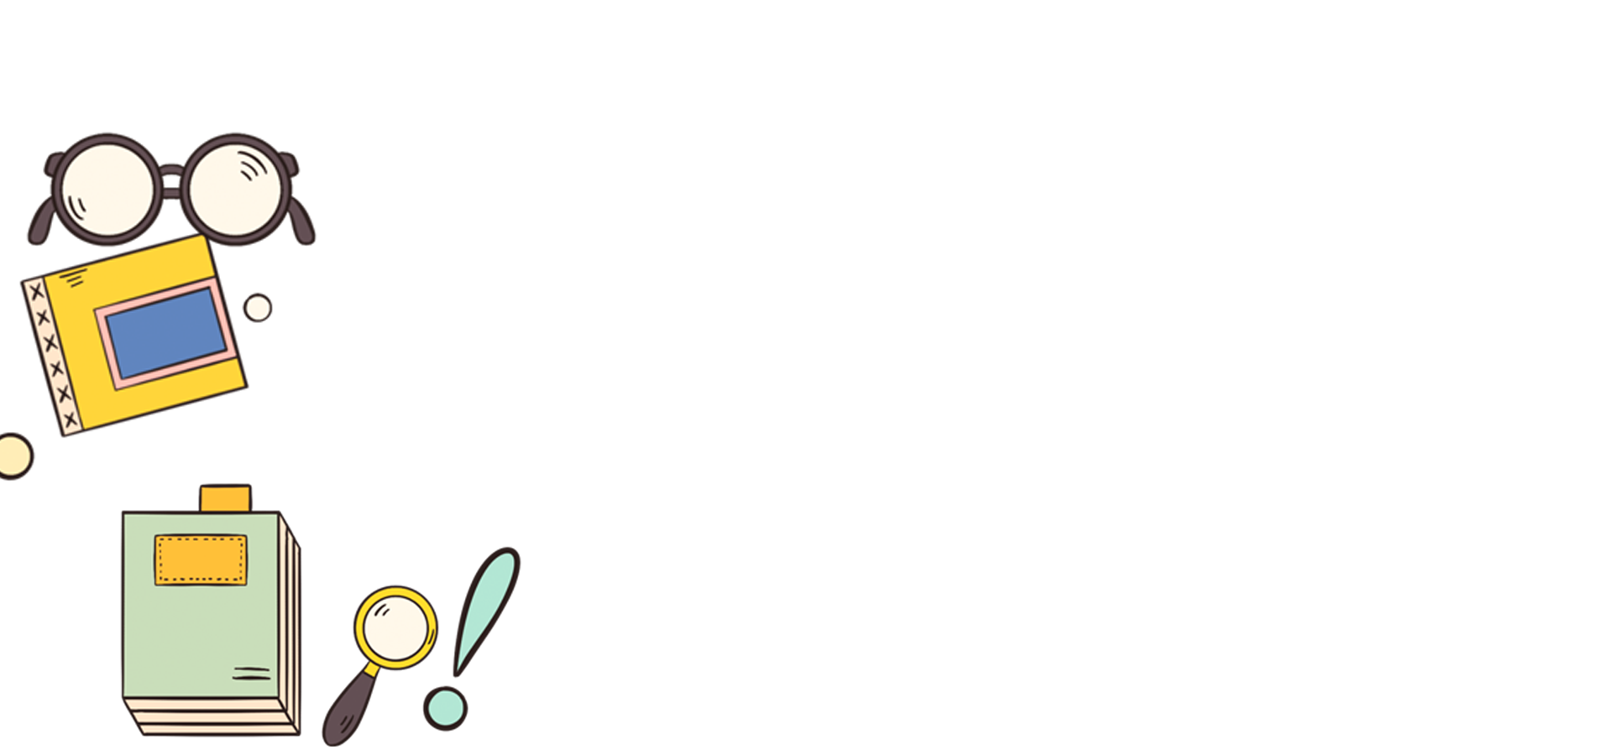

Slide 3






HOÀN THÀNH
Thuyền ra khơi
1
2
3
4
Notes:
Bấm chuột vào chữ số để xuất hiện câu hỏi . Sau khi trả lời xong bấm vào Hoàn thành

Slide 4
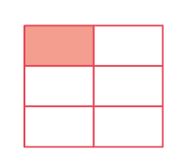
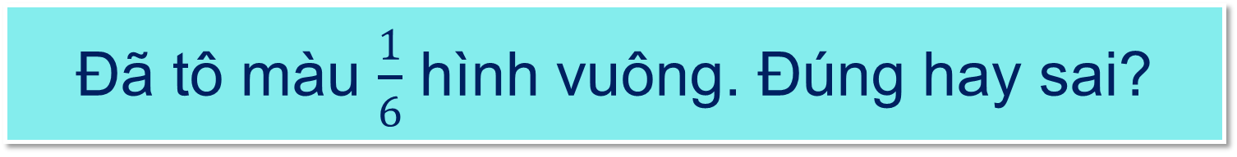
1
Đã tô màu $\frac{1}{6}$ hình vuông. Đúng hay sai?
Đáp án: Đúng
QUAY VỀ

Slide 5
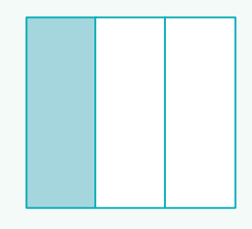
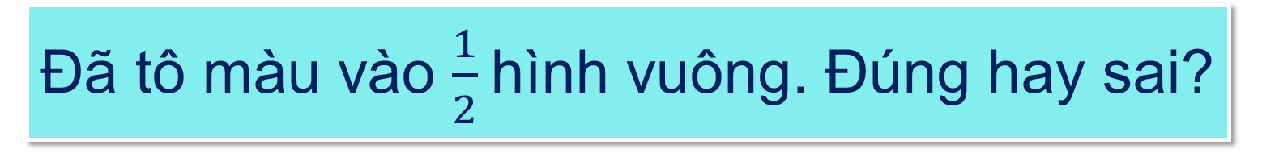
2
Đã tô màu vào $\frac{1}{2}$hình vuông. Đúng hay sai?
Đáp án: Sai
QUAY VỀ

Slide 6
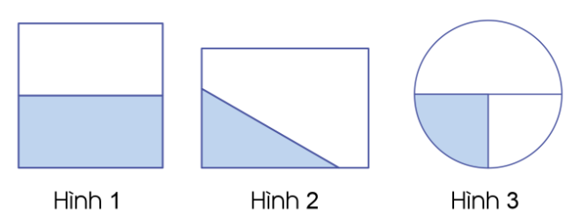

3
Đã tô màu vào $\frac{1}{2}$hình nào?
Đáp án: Hình 1
QUAY VỀ

Slide 7
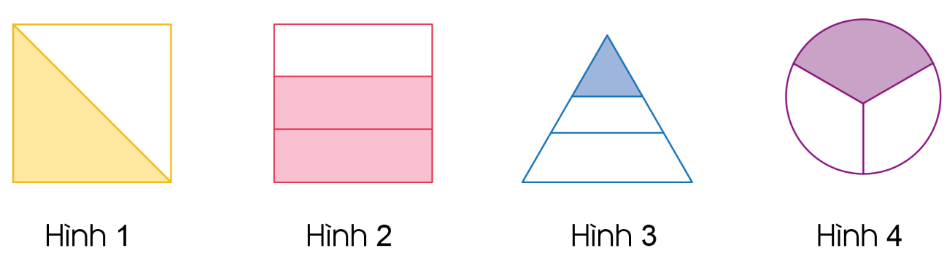

4
Đã tô màu vào $\frac{1}{3}$hình nào?
Đáp án: Hình 4
QUAY VỀ

Slide 8
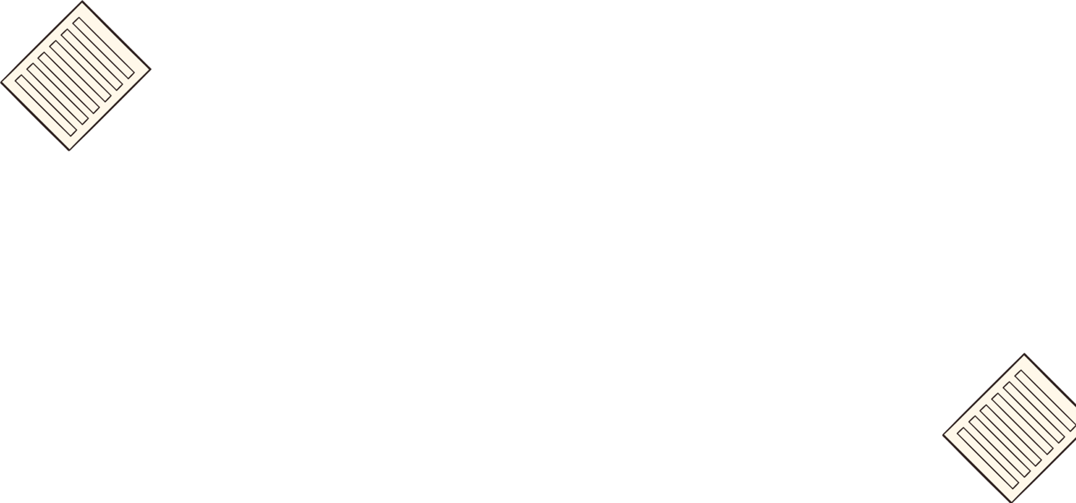


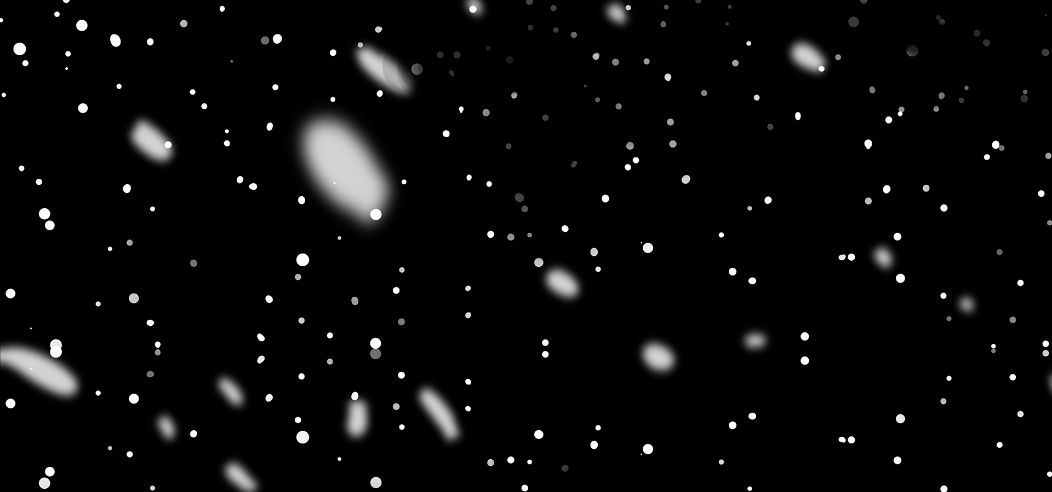

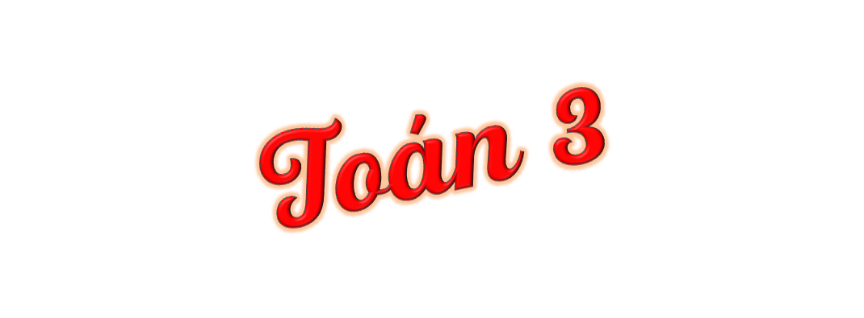


Slide 9


Slide 10
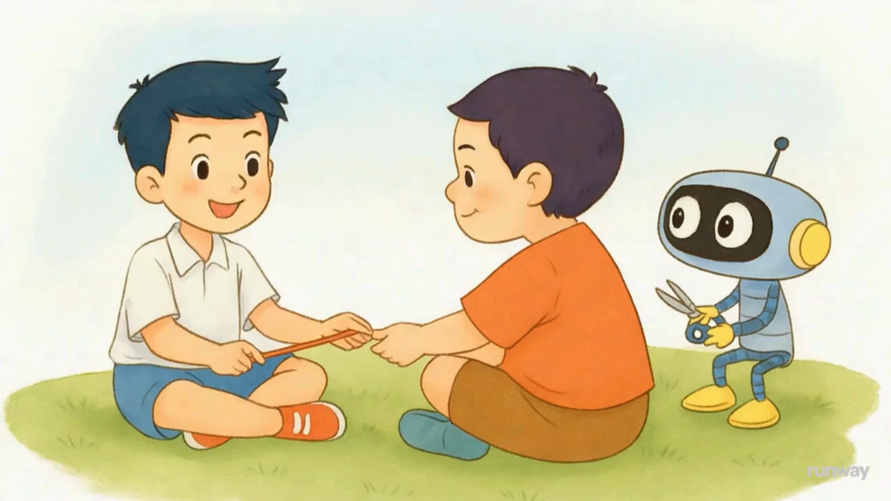


Slide 11

a. Điểm ở giữa
3 cm
2 cm
A
B
C
A, B, C là ba điểm thẳng hàng
B là điểm ở giữa 2 điểm A và C.

Slide 12
b. Trung điểm của đoạn thẳng
3 cm
3 cm
D
H
E
H là điểm ở giữa hai điểm D và E.
Độ dài đoạn thẳng DH bằng độ dài đoạn thẳng HE, viết là: DH = HE
H được gọi là trung điểm của đoạn thẳng DE.

Slide 13


Slide 14
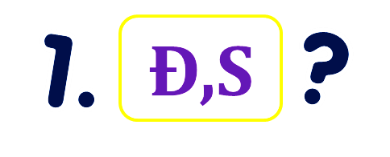
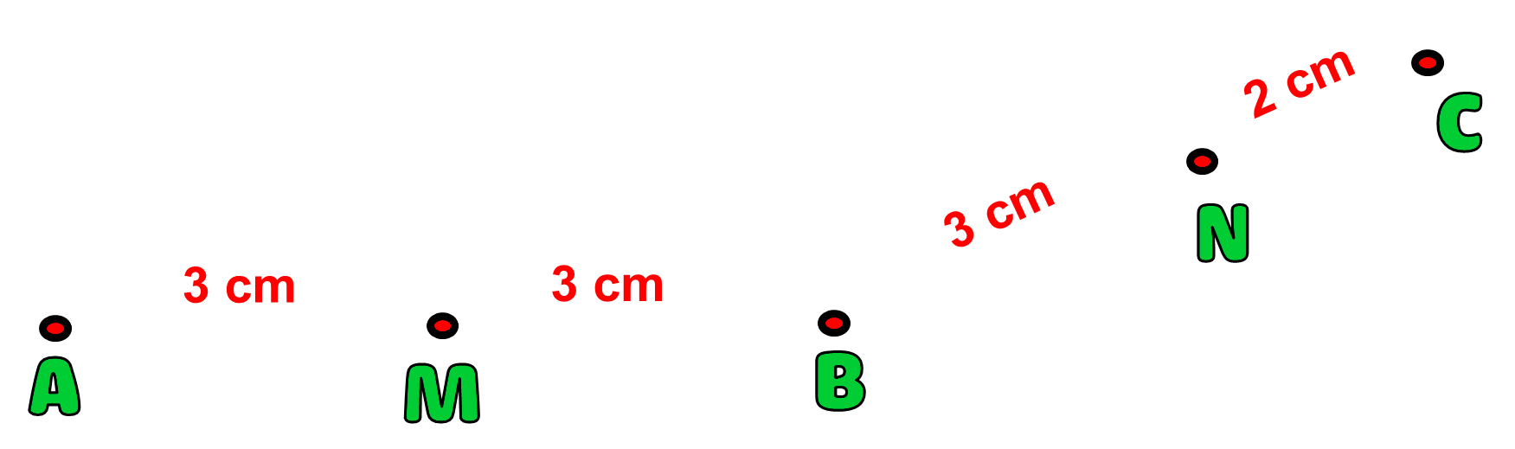


M là trung điểm của đoạn thẳng AB.
N là điểm ở giữa của hai điểm B và C.
N là trung điểm của đoạn thẳng BC.
B là điểm ở giữa hai điểm M và N.

Slide 15
2
Trong hình bên:
C
a) Tìm ba điểm thẳng hàng
b) Điểm H ở giữa hai điểm nào?
c) Điểm M là trung điểm của đoạn thẳng nào?
A
.
H
K
M
B
D
a. 3 điểm thẳng hàng là:
A, H, B
H, M, K
C, K, D
b. Điểm H ở giữa hai điểm A và B
c. Điểm M là trung điểm của đoạn thẳng HK

Slide 16
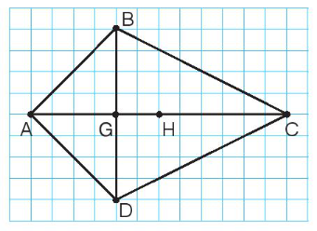
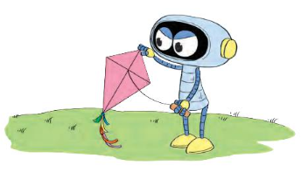
3
Nêu tên trung điểm của các đoạn thẳng AC, BD trong hình vẽ
Trung điểm của đoạn thẳng AC là:
Điểm H
Trung điểm của đoạn thẳng BD là:
Điểm G

Slide 17


Slide 18





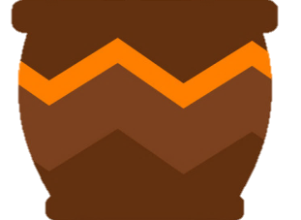
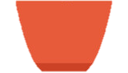

Chú ong chăm chỉ
Chú ong chăm chỉ
Ghi chú: HS hoàn thì thì click vào mặt trời
Hoàn thành
Ghi chú: Click vào ô số => hiện câu hỏi.
2
3
1

Slide 19
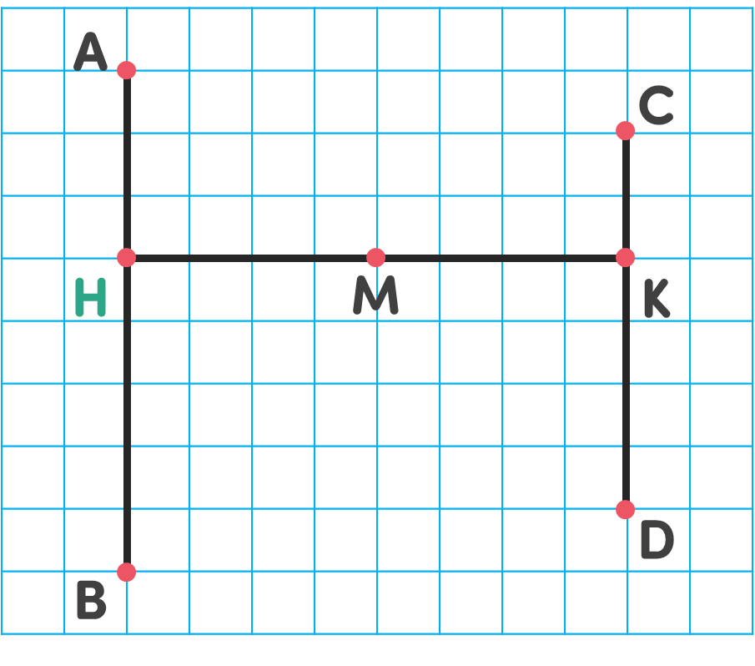
H có phải trung điểm của đoạn AB không?
Đáp án: Không
Trở về
Ghi chú: HS trả lời xong click Trở về
1

Slide 20
M là trung điểm của đoạn HK. Đúng hay sai?
Đáp án: Đúng
Trở về
Ghi chú: HS trả lời xong click Trở về
2
2

Slide 21
Điểm H là trung điểm của đoạn AB. Đúng hay sai?
Đáp án: Sai
Trở về
3

Slide 22

Cảm ơn các bạn giúp chúng mình nhé! Mật đã đủ cho ngày hôm nay rồi này!

Slide 23


